Slide 1
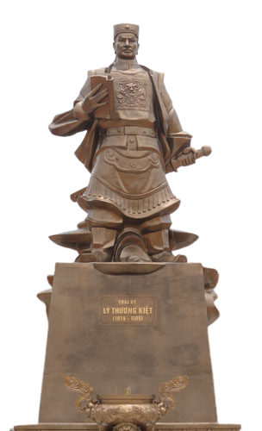

KHỞI ĐỘNG
Nghe đoạn nhạc sau và cho biết tên bài thơ và trận đánh nào mà em đã học?

Slide 2
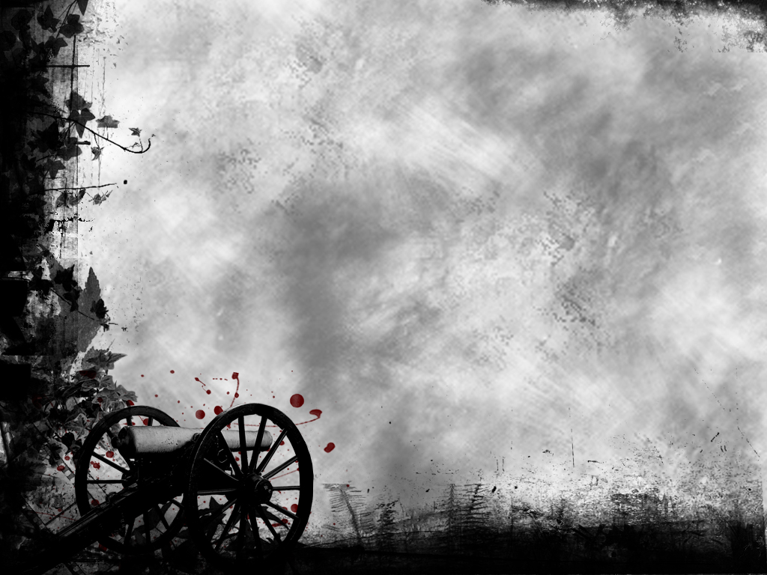


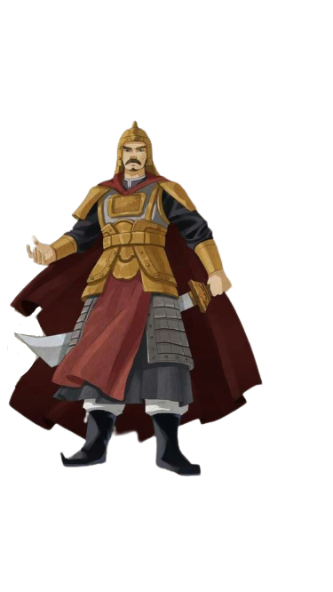

Cuộc kháng chiến chống quân Nguyên năm 1287 – 1288.
NỘI DUNG
BÀI 14
Cuộc kháng chiến chống quân Mông Cổ năm 1258.
Ba lần kháng chiến chống quân xâm lược
Mông – Nguyên (t1)
Nguyên nhân thắng lợi và ý nghĩa lịch sử của ba lần kháng chiến chống quân Mông - Nguyên.
Cuộc kháng chiến chống quân Nguyên năm 1285.

Slide 3

NỘI DUNG
Cuộc kháng chiến chống quân Nguyên năm 1287 – 1288.
Cuộc kháng chiến chống quân Mông Cổ năm 1258.
Nguyên nhân thắng lợi và ý nghĩa lịch sử của ba lần kháng chiến chống quân Mông - Nguyên.
Cuộc kháng chiến chống quân Nguyên năm 1285.

Slide 4

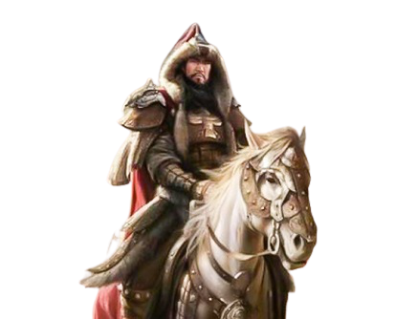
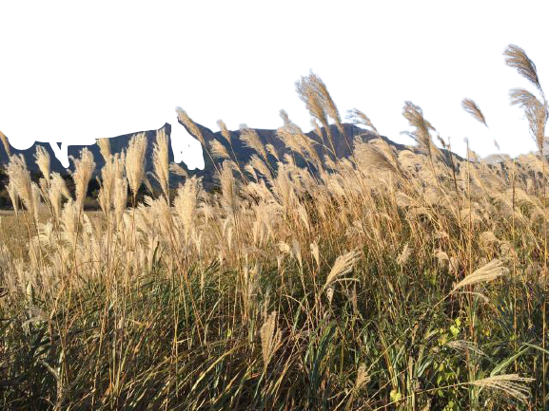
I. Cuộc kháng chiến chống quân Mông Cổ năm 1258.
Trình bày sự hiểu biết của mình về quân Mông Cổ?

Slide 5
“Nỗi sợ hãi ghê gớm trước một đội quân dã man (Mông Cổ, sau năm 1279 là quân Mông - Nguyên) lan tận các nước xa xôi không những ở Pháp mà ở cả Tây Ban Nha là những nơi từ trước đến nay chưa hề biết đến cái tên Tác-ta”
(Theo Biên niên sử thành Pan-ta-lê-on ở Cô-lôn)
“…Không còn một dòng suối
Một con sông nào tràn đầy nước mắt chúng ta
Không còn một ngọn núi
Một cánh đồng nào không bị quân Tác-ta giày xéo”
(Thơ của nhà thơ Phơ-rích. Người Ác-mê-ni).
Em có nhận xét gì về sức mạnh của quân Mông Cổ qua hai tư liệu trên?

Slide 6
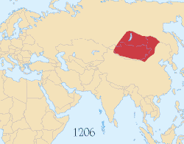
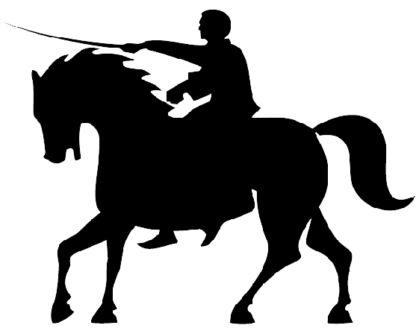
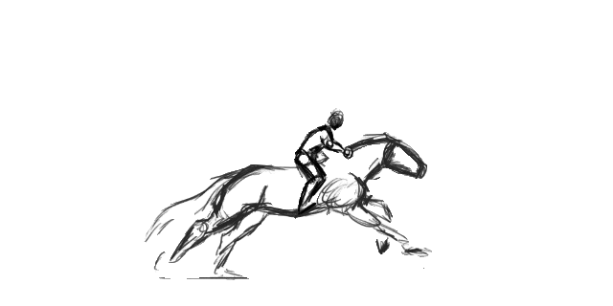
Bản đồ chinh chiến của Thành Cát Tư Hãn

Slide 7
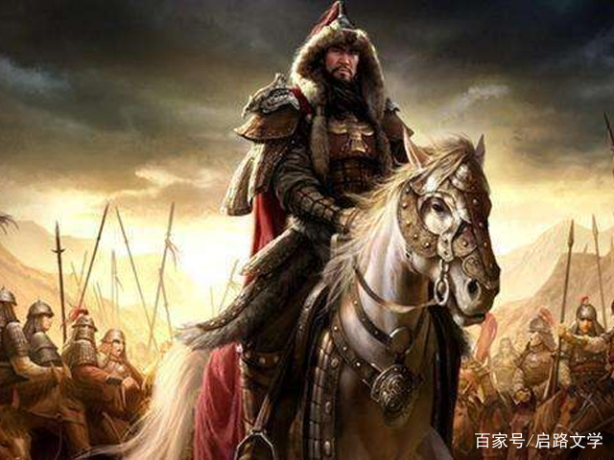
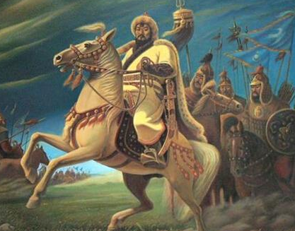
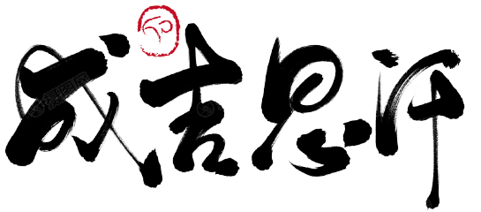

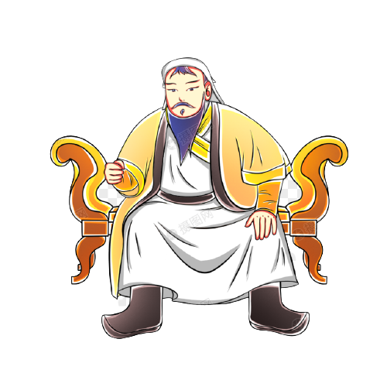
,
1162 - 1227
Mông cổ
Thiết Mộc Chân, là một nhà quân sự và một chính trị gia xuất sắc trong lịch sử Mông Cổ.
Trong cuộc đời binh nghiệp của mình, Thành Cát Tư Hãn đã chỉ huy 32 chiến dịch lớn với 65 trận đánh, chinh phục được 31 triệu km² đất đai, nhiều hơn bất cứ nhân vật nào trong lịch sử.

Slide 8
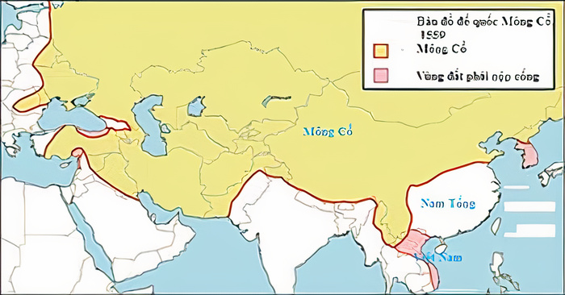
I. Cuộc kháng chiến chống quân Mông Cổ năm 1258.
Âm mưu xâm lược đại Việt của Mông Cổ
Mông Cổ
Tại sao quân Mông Cổ lại tiến hành xâm lược nước ta?
Nam Tống
.
.

Slide 9
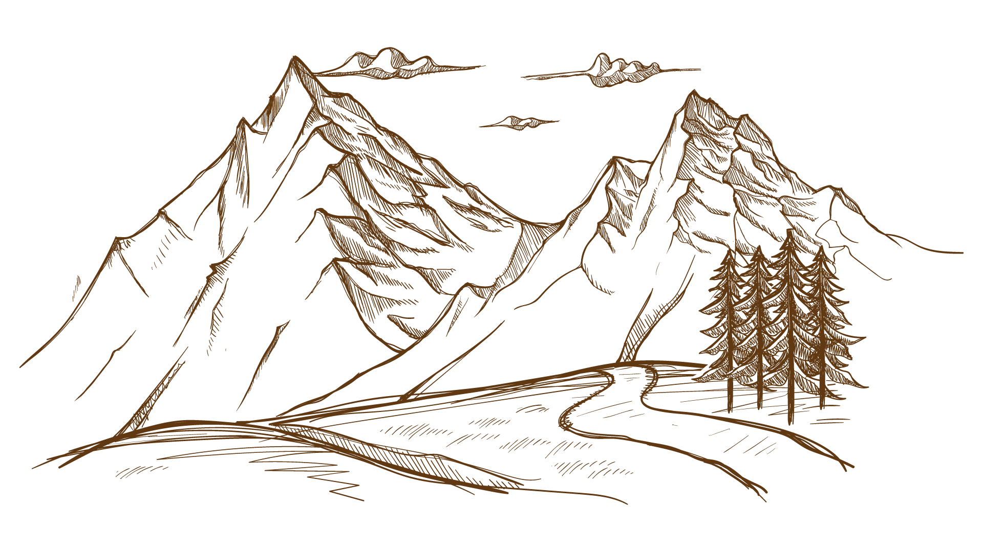
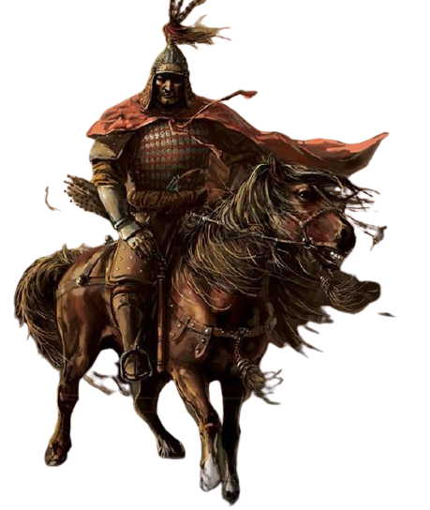

Để xâm lược nước ta quân Mông Cổ đã chuẩn bị những gì?

Slide 10
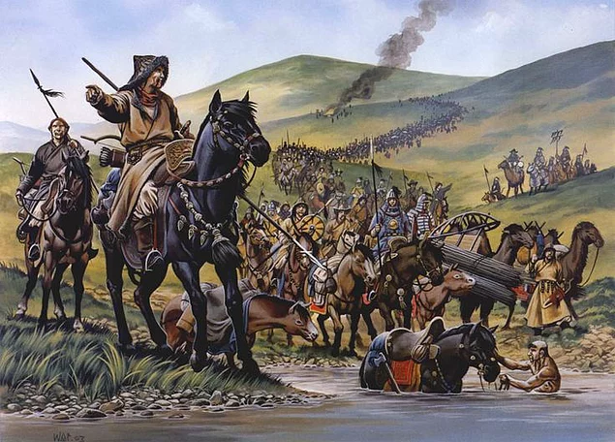

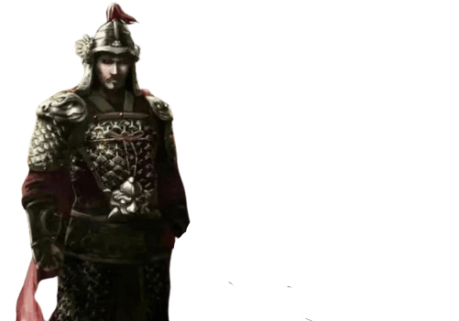
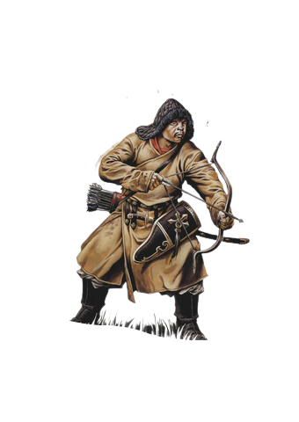
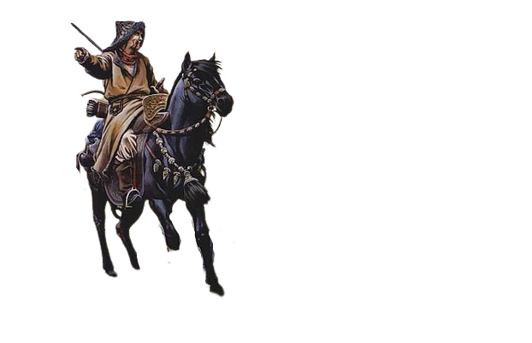
ẢNH MINH HOẠ
THƯ DỤ HÀNG
Ngột Lương Hợp Thai
3 vạn quân
Hình ảnh minh hoạ quân Mông Cổ tiến vào nước ta

Slide 11
Bài 14: Ba lần kháng chiến chống quân xâm lược Mông – Nguyên
I. Cuộc kháng chiến chống quân Mông Cổ năm 1258.
- Từ cuối năm 1257, quân Mông Cổ chuẩn bị xâm lược Đại Việt. Cử sứ giả đến thành Thăng Long dụ hàng.

Slide 12
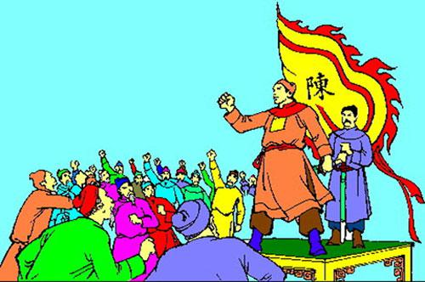
Trước nguy cơ xâm lược và trước thế lực mạnh của quân Mông Cổ thái độ của vương triều Trần và nhân dân Đại Việt như thế nào?

Slide 13
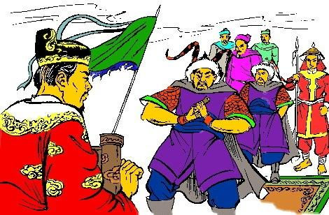
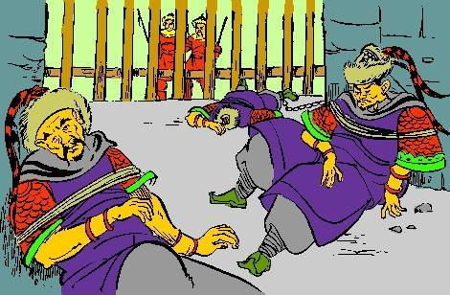
Em có suy nghĩ về hành động của vua Trần?
Tướng Mông Cổ ba lần sai sứ giả đưa thư đe dọa và dụ hàng đều bị vua Trần ra lệnh bắt giam.

Slide 14
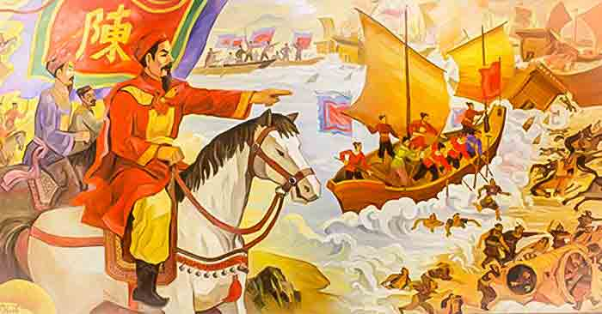
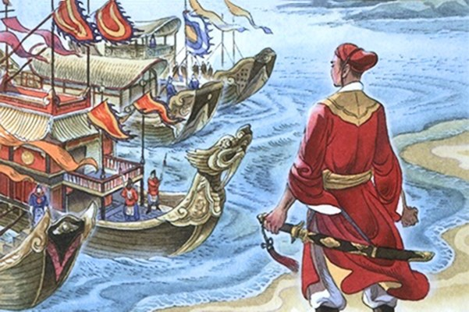
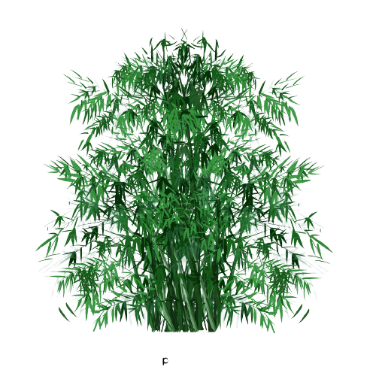
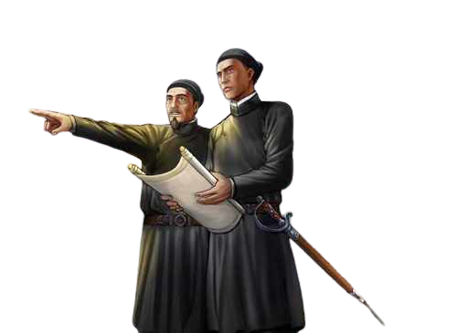
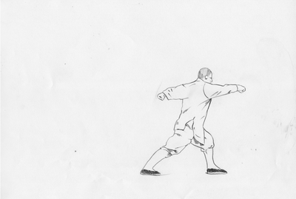
                - Ban hành cả nước sắm sửa vũ khí.
Nhà Trần đã chuẩn bị những gì để đối phó với quân Mông Nguyên?
                - Các đội dân binh được thành lập.
                - Quân sĩ ngày đêm tập luyện võ thuật.
                - Các đội dân binh được thành lập.
Quân sĩ ngày đêm tập luyện

Slide 15
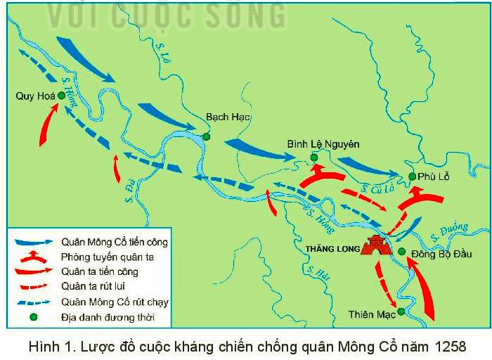
Dựa vào thông tin trong mục vào lược đồ hình 1 trả lời những câu hỏi sau:
Trận đụng độ lớn đầu tiên giữa quân Mông Cổ và quân nhà Trần diễn ra tại đâu?
Vì sao quân nhà Trần chủ động rút lui? Nhà Trần đã thực hiện kế sách gì để đầy quân địch vào tình thế khốn quẫn?
Câu nói của Trần Thủ độ thể hiện điều gì về tinh thần đánh giặc của quân dân nhà Trần?
Trận đánh quyết định địch phải rút lui diễn ra tại đâu?

Slide 16
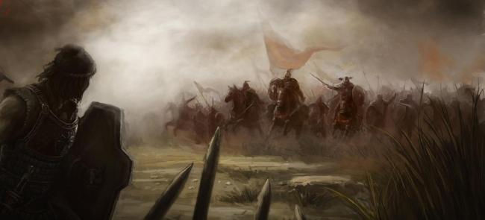
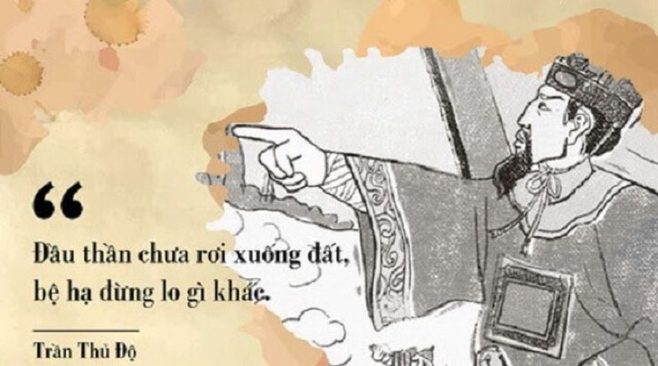
Trận Bình Lệ Nguyên ngày 17 tháng 1 năm 1258.

Slide 17
Bài 14: Ba lần kháng chiến chống quân xâm lược Mông – Nguyên
I. Cuộc kháng chiến chống quân Mông Cổ năm 1258.
- Từ cuối năm 1257, quân Mông Cổ chuẩn bị xâm lược Đại Việt. Cử sứ giả đến thành Thăng Long dụ hàng.
- Tháng 1/1258, 3 vạn quân Mông Cổ tiến vào nước ta.
- Ta thực hiện kế sách “vườn không nhà trống”.
- Ta mở cuộc phản công lớn ở Đông Bộ Đầu.
- Ngày 29/1/1258 quân Mông Cổ rút chạy về nước.

Slide 18

THẢO LUẬN
Vì sao quân Mông Cổ mạnh mà vẫn bị quân ta đánh bại?

Slide 19
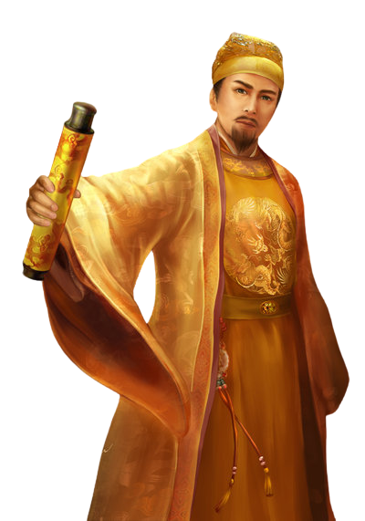
Bạch đầu quân sĩ tại
Vãng vãng thuyết Nguyên Phong
Dịch:
Người lính già tóc bạc
Kể mãi chuyện Nguyên Phong
Ảnh minh hoạ vua
Trần Nhân Tông

Slide 20



C.
LUYỆN TẬP, VẬN DỤNG

Slide 21











Âm mưu của Mông Cổ trong chiến tranh xâm lược Đại Việt lần 1 là gì?
Xâm lược Đại Việt để làm bàn đạp tấn công Nam Tống.
1 tràng vỗ tay
Quà

Slide 22
Khi Mông Cổ cho sứ giả đến đưa thư đe dọa và dụ hàng vua Trần, thái độ vua Trần như thế nào?
Bắt giam sứ giả vào ngục.
Thêm lượt
Quà

Slide 23
Trước nguy cơ bị quân Mông xâm lược, triều đình nhà Trần đã có thái độ như thế nào?
Kiên quyết chống giặc và tích cực chuẩn bị kháng chiến.
1 điểm cộng
Quà

Slide 24
Trận đánh lớn nhất trong cuộc kháng chiến chống Mông – Nguyên lần thứ nhất là:
Trận Đông Bộ Đầu
1 điểm cộng 15 phút
Quà

Slide 25
"Đầu thần chưa rơi xuống đất, xin bệ hạ đừng lo". Là câu nói của ai?
Trần Thủ Độ
1 tràng vỗ tay
Quà

Slide 26

LUYỆN TẬP

Slide 27



Vận Dụng

Slide 28
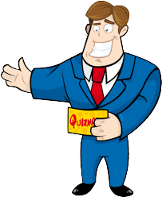

Theo em bài học kinh nghiệm về cách đánh giặc của dân tộc ta trong cuộc kháng chiến chống quân Mông Cổ lần thứ nhất là gì?

Slide 29
D
Tìm tòi, mở rộng

Slide 30
Em hãy sưu tầm những hình ảnh, câu nói và các nhân vật kháng chiến chống quân Mông Cổ lần thứ nhất.

Slide 31
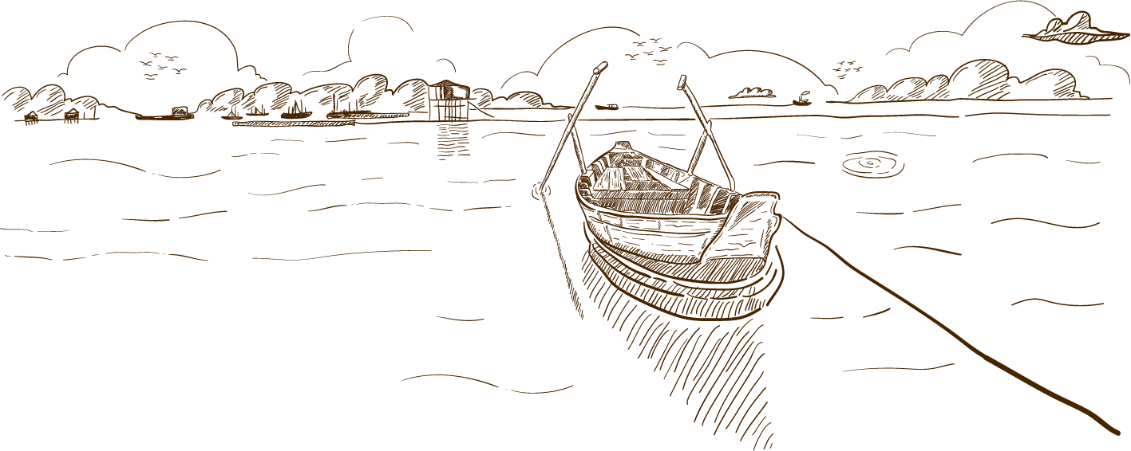
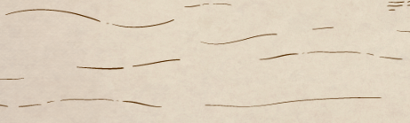
THANKS
Cảm ơn các em đã theo chú ý giỏi bài giảng
Please keep this slide for attribution

